Slide 1
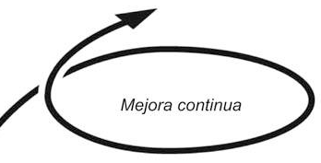
Adecuación
Planificación estratégica de la Organización
Planificación
Evaluación
Normas, herramientas y modelos de RSC
Implementación
Control y seguimiento

Slide 2
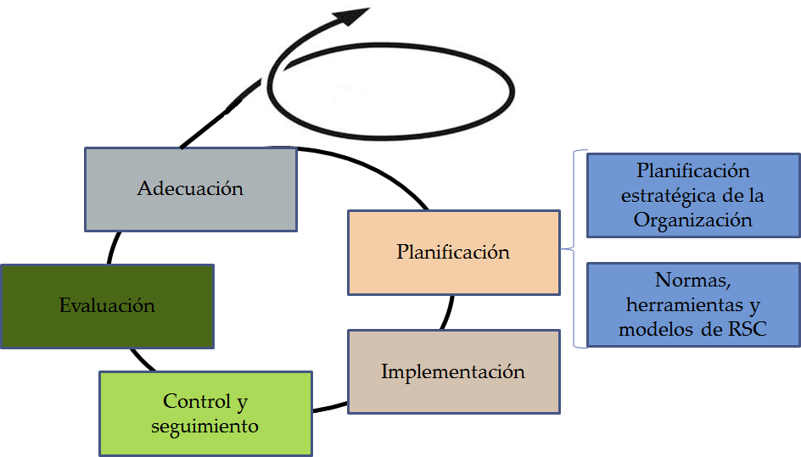
Reinicio del ciclo
(Mejora continua)

